Slide 1
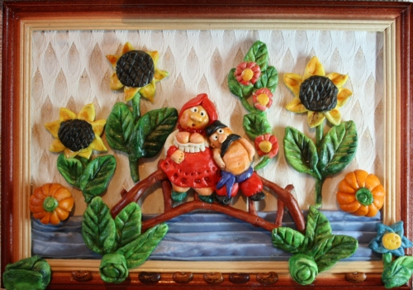
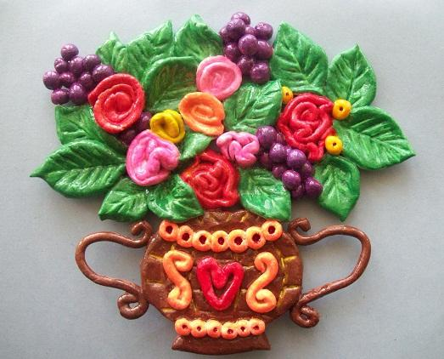
Трудове навчання 6-А клас Об’єкт проектної діяльності №3: тістопластика (10 год.) Технологія : технологія виготовлення виробів з солоного тіста. Урок №1
Андрєєва Ж.В.

Slide 2
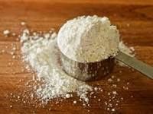
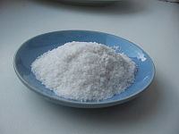
Ліплення з солоного тіста - захоплююче заняття, яке здатне доставити масу задоволення як дітям, так і дорослим людям.
Мистецтво ліплення з солоного тіста ще називається тістопластика або біокераміка.
Борошно та сіль - це природні, екологічно безпечні продукти. При їхньому з'єднанні виходить чудовий матеріал для ліплення та моделювання.

Slide 3
Переваги солоного тіста
бездоганна екологічність компонентів матеріалу;
пластичність і податливість в роботі, не потрібно так довго розминати, як полімерну глину;
ідеально для роботи з дітьми — малюки постійно тягнуть все до рота. І велика різниця, проковтнути абсолютно ненавмисно шматок пластиліну, або просто сирого тіста;
інгредієнти завжди під рукою, і коштують в десятки разів менше, ніж полімерна глина;
твердне-засихає протягом години, як звичайна випічка, у звичайній духовці;
забарвлюється під час замісу, або вже готовий виріб, так само як і вироби з глини.

Slide 4
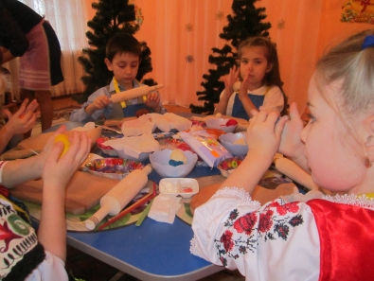
Користь для дітей
Для діток виготовлення виробів із солоного тіста стане не тільки цікавим, але ще і дуже корисним заняттям.
Дрібна моторика рук безпосередньо пов'язана з розвитком:
мови;
мислення;
уваги;
уяви;
зорової і рухової
пам'яті;
а будь-яка спільна
творчість зближує.

Slide 5
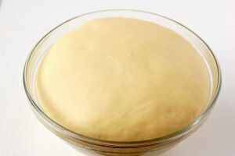
Рецепт солоного тіста
Вода холодна – 200 грам.
Клей ПВА – столова ложка.
Пшеничне борошно, переважно вищого сорту – 500 грам.
Кухонна сіль, обов'язково дрібного помелу – 200 грам.
Сіль змішується з борошном.
До них додається вода
(вже з клеєм) і вимішується
туге міцне тісто.

Slide 6
Загальноприйняті прийоми ліплення із солоного тіста
Початковими формами для ліплення будь-яких виробів є прості — куля, напівкуля, ковбаски.
Великі за розмірами деталі необов’язково (а інколи й неможливо) виготовляти із одного суцільного шматка тіста.
Висушуються вироби на сонці, на радіаторі опалення або ж в духовці.
Дрібні елементи виробу вирізають з тільки-но розкачаного тіста, інакше їх краї потріскаються.
Для міцності з’єднання місця стиків деталей змочують водою.

Slide 7
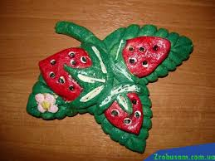
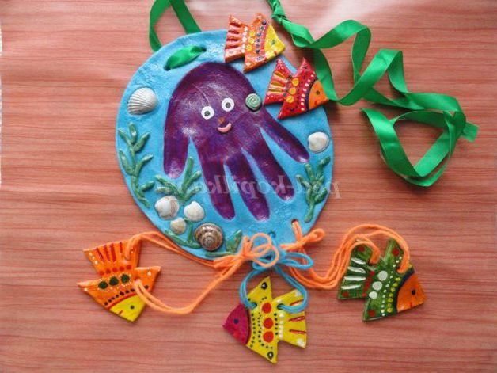
Різноманітність виробів з солоного тіста

Slide 8
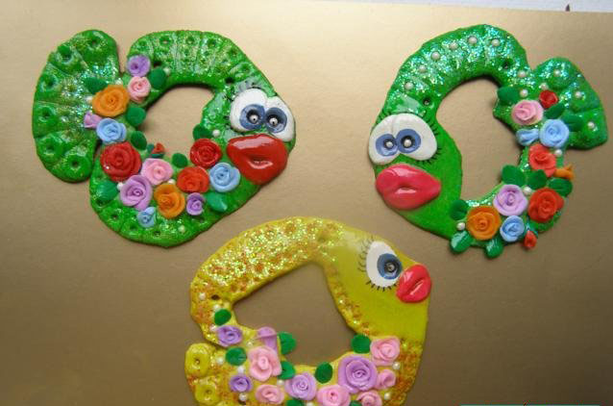
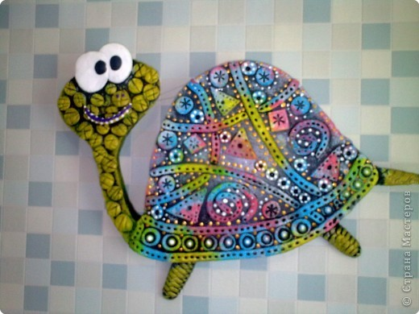
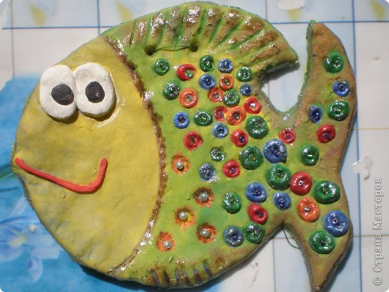
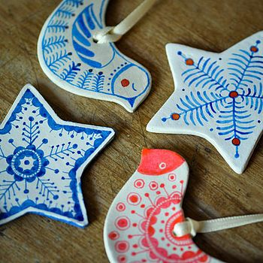

Slide 9
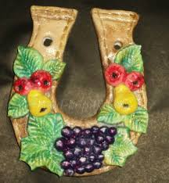

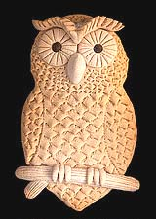

Slide 10
